Slide 1



TravelTide Bonusprogramm
Kundensegmentierung
Claudia Tagbo-Fotso
Guy Michel Kaptue Tabeu
Sadiq Qais
Matthias Diekmann

Slide 2

Problemstellung
TravelTide
Enthält ca. 1 Mio. Nutzer:innen und mehr als 5 Mio. App-Sessions.
Aufgabe
Die aktiven Nutzer:innen in Segmente unterteilen und ihnen passende Prämien zuordnen (Rabatte, Gratisgepäck, usw.).
Ziel
Einführung eines Bonusprogramms zur Steigerung der Kundenbindung und Erhöhung der Erträge.

Slide 3
Aktive Nutzer:innen
1. April 2021
4. Januar 2023
Letztes verfügbares Datum
≥7 Sessions
49211
5.998
Keine stornierten Reisen

Slide 4

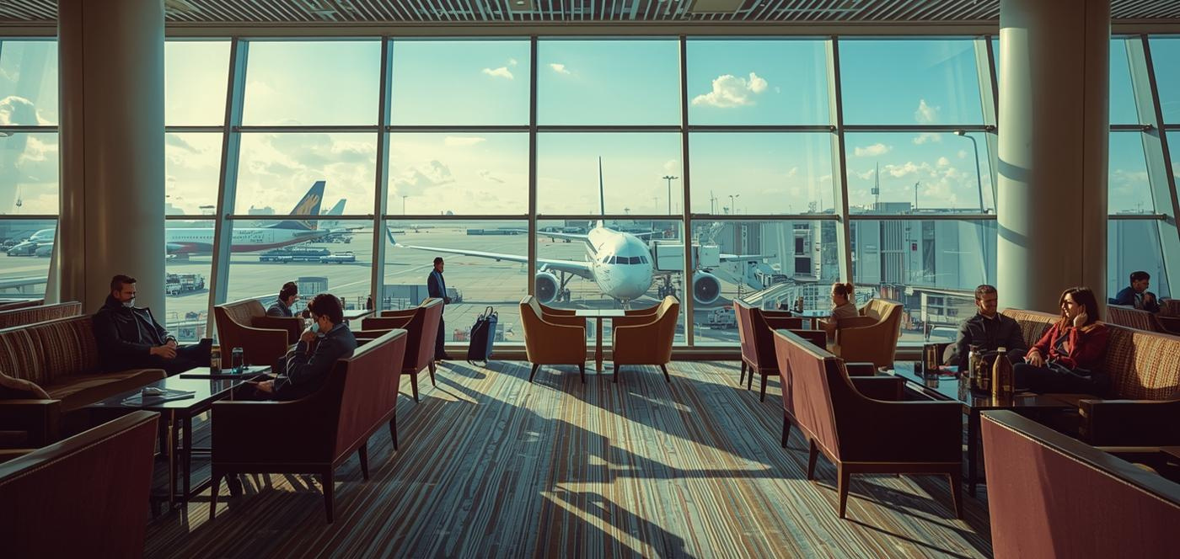
Nutzergruppen 1 & 2
Geschäftsreisende
  Hohe Ausgaben
  Reiseerfahrung
  Ausgeglichenes Reiseverhalten
Geschäftsreisende
VIP Reisende
Kostenloses
Hotelessen
Kostenlose Nacht bei Flug
  Hohe Ausgaben
  Reiseerfahrung
  Ausgeglichenes Reiseverhalten
  Häufige Flugreisen
  Hohe Ausgaben für Flüge
  Aktive Hotelbucher

Slide 5
Nutzergruppen 3 & 4
Geschäftsreisende
  Hohe Ausgaben
  Reiseerfahrung
  Ausgeglichenes Reiseverhalten
Surfer
Gruppenreisende
Kostenlose
Stornierung
  Hohes Gepäckaufkommen
Kostenloses
Gepäckstück
  Hohe App-Aktivität
  Geringer Buchungsanteil

Slide 6

Nutzergruppen 5
Beispiel-User
  Geschlecht:
  Alter:
  Verheiratet:
  Kinder:
  Land:
  Stadt:
  Reisen:
  Flugbuchungen:
  Hotel-Buchungen:
  Rabatt Flüge:
  Rabatt Hotels:
Weiblich
42 Jahre
Verheiratet
Kinder: Keine Kinder
USA
San Francisco
4
6
4
3
2
Basis-User
Exklusive Discounts
  Diversifizierte Usergruppe
  Rabatt-Nutzer
Notes:
Folie 1 - Claudia
Folie 2 - Claudia
Folie 3 - Claudia
Folie 4 - Sadiq
Folie 5 - Sadiq
Folie 6 - Guy
Folie 7 - Guy
Folie 8 - Matthias
Folie 9 - Matthias
Folie 10 -

Slide 7
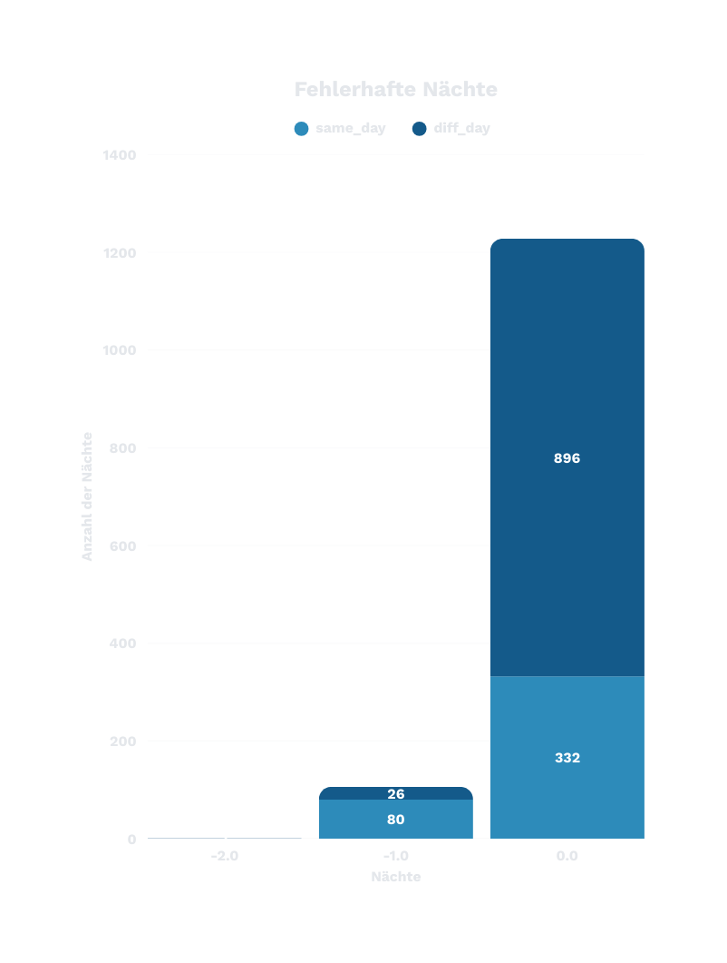
Nächte
Cluster | Was ist falsch gelaufen? | Grobe Größenordnung
0 | Taggleich 1 Übernachtung unter 24 Std | ca. 92% der Fälle
-1 | Taggleich Datumsfehler Check_out vor Check_in | ca. 8% der Fälle
-2 | Datumsfehler Check-out vor Check-in | ca. 0,1% der Fälle

Slide 8
Nächte - Beispiele
Cluster: 0
Cluster: -1
Cluster: -2
Taggleich:
  Nights:
  Check_in:
  Check_out:
0
2023-02-17 09:40
2023-02-17 11:00
Taggleich:
  Nights:
  Check_in:
  Check_out:
-1
2023-07-07 14:11
2023-07-07 11:00
Übernachtung:
  Nights:
  Check_in:
  Check_out:
-2
2023-04-16 20:06
2023-04-15 11:00
Übernachtung:
  Nights:
  Check_in:
  Check_out:
0
2023-01-26 14:01
2023-01-27 11:00
Übernachtung:
  Nights:
  Check_in:
  Check_out:
-1
2023-05-02 10:05
2023-05-01 11:00

Slide 9

Empfehlungen
  Fehlerhandling
  A/B Testing
  Tracking fortsetzen
  Evaluation
  Monitoring Bonusprogramm
  Kundenneugewinnung (“Surfer”)

